Slide 1
Тема: Самостоятельные наблюдения за физическим развитием и физической подготовленностью. Измерение длины тела.
Учитель физической культуры
МОУ «С(К)ОШИ №4»
Спицын Игорь Александрович

Slide 2
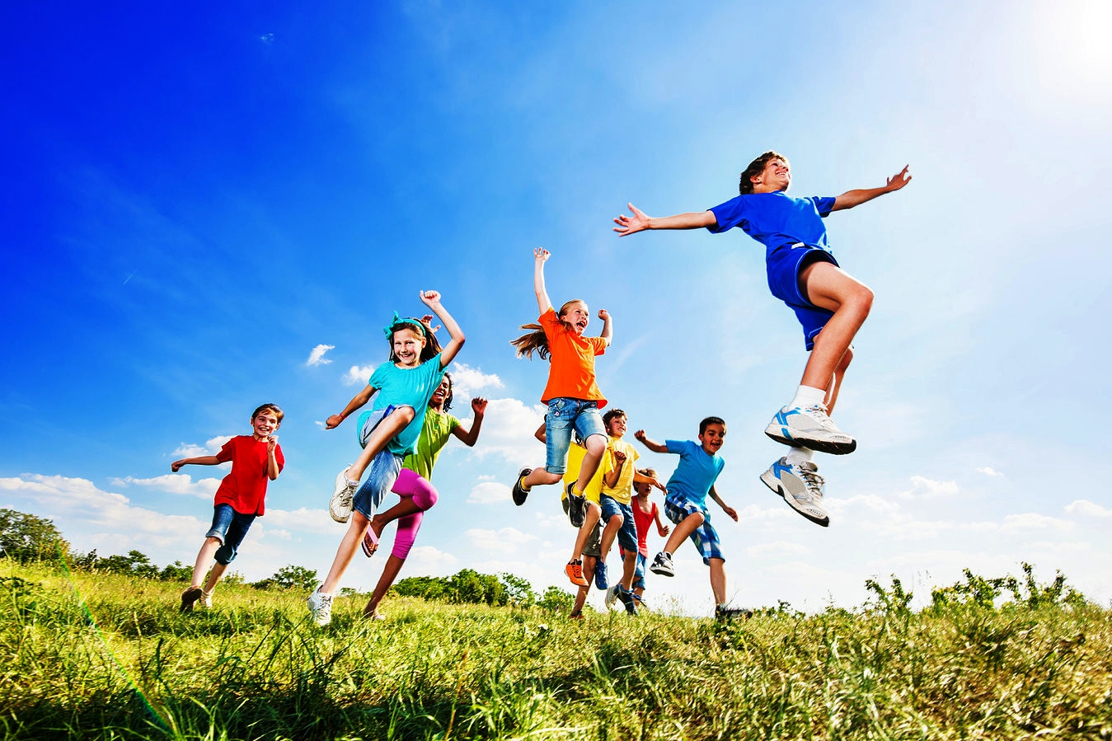
Цель: Научиться самостоятельно вести дневник самонаблюдений, измерять длину тела и выполнять упражнения .

Slide 3
Для самостоятельного измерения роста вам понадобятся несколько вещей.

Slide 4
Выберите правильное место.

Slide 5
Подготовьте себя к измерению роста.

Slide 6
Убедитесь, что до всего, что вам может понадобиться для измерения, вы сможете легко дотянуться в процессе.

Slide 7
Сделайте отметку на стене над головой карандашом.

Slide 8
Измерьте расстояние от пола до отметки карандашом измерительной лентой.

Slide 9
Таблица норм роста детей 11-17 лет

Slide 11
Спасибо за внимание!

